Slide 1
Experiment Two: Machine-Level Programming 15-213/18-213/15-213: Introduction to Computer Systems

Slide 2
程序的转换与机器级表示
目标
了解高级语言与汇编语言、汇编语言与机器语言之间的关系
了解高级语言源程序中的语句与机器级代码之间的对应关系
掌握有关指令格式、操作数类型、寻址方式、操作类型等内容
了解复杂数据类型（数组、结构等）的机器级实现
实验内容
程序转换、IA-64指令系统、C语言中控制语句和过程调用等机器级实现、复杂数据类型（数组、结构等）的机器级实现等
本章所用的机器级表示主要以汇编语言形式表示为主
采用逆向工程方法！

Slide 3
Machine-Level Programming
About Processor and architecture
Experiment content：Defusing a Binary Bomb
X86 Version Experiment
Advanced Version：Arm

Slide 4
Today: Machine Programming
History of processors and architectures(05)
Assembly Basics: Registers, operands, move(05)
Arithmetic & logical operations(05)
Control: Condition codes(06)
Procedures(07)
Arrays(08)
Structures(08)
Unions(08)

Slide 5
History of processors and architectures
About processors
Intel processors
Arm and Huawei processors
Apple processors
TaihuLight processors

Slide 6

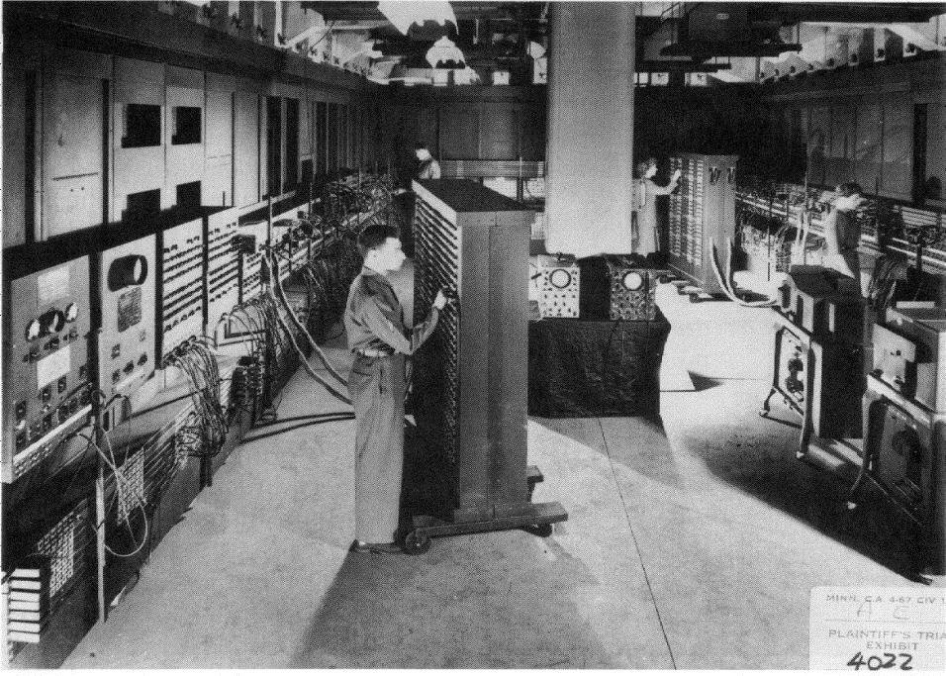
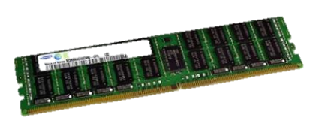
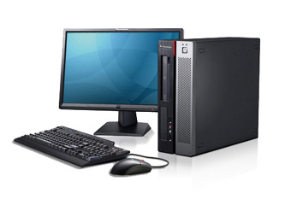
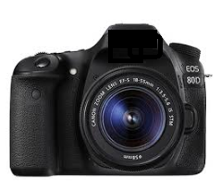
芯片是信息社会的基石
世界第一台通用电子计算机—ENIAC
得益于芯片的发展
内存
手机
小型化，高性能
1946年诞生，由18,800多个电子管组成，重量30多吨，占地面积170多平方米 。
计算机
数码相机

Slide 7
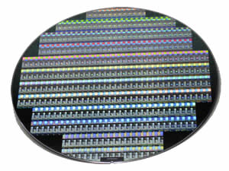
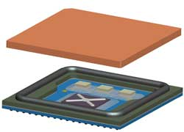
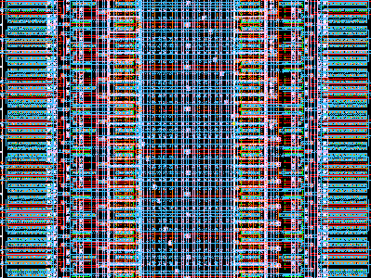
芯片行业产业链
芯片设计
晶圆加工
芯片封装测试
集成电路设计涉及对电子器件和器件间互连线模型的创建。
晶圆加工是一系列化学处理步骤，使得电子电路逐渐形成在使用纯半导体材料制作的芯片上。
封装是将器件的核心晶粒封装在一个支撑物之内的过程，这个封装可以防止物理损坏以及化学腐蚀，并提供对外连接的引脚，之后将进行集成电路性能测试。

Slide 8






主流CPU发展路径
4004
8008
8086
80286
386
486
Pentium
Pentium II
Pentium III
Pentium IV
Xeon
X86
286
386
486
K5
K6
K7
……
Zen3
POWER1
POWER2
POWER3
POWER4
………
POWER10
PPC
IBM801
PowerPC600
PowerPC700
PowerPC9xx
BE(cell)
MPC750
MPC7400
e100/e200
e300/e500
e600
Pxxxx
MIPS
MIPS3k
MIPS4K
MIPS5K
MIPS10K
MIPS32/64
ARM
ARM7
ARM9
ARM10
ARM11
ARMv8
1970s
1980s
1990s
2000s

Slide 9
处理器发展趋势

Slide 10
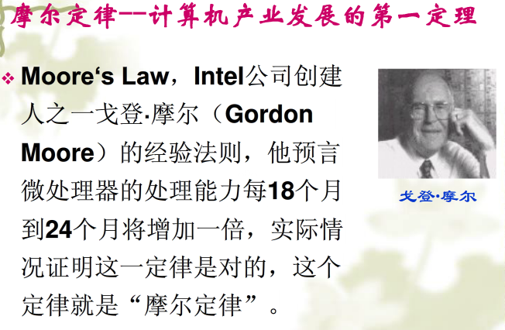
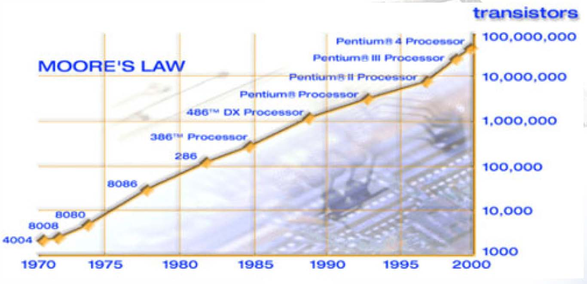
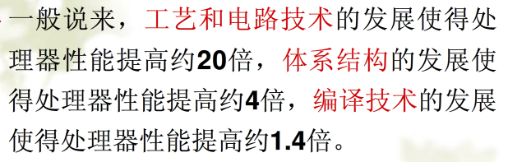

Slide 11
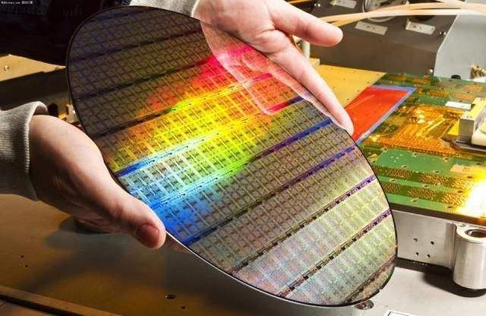
电子计算机的未来
工艺瓶颈：电子器件的缺陷
设计瓶颈：复杂度问题，CMP、Soc
实现瓶颈：元器件的体积和功耗等

Slide 12
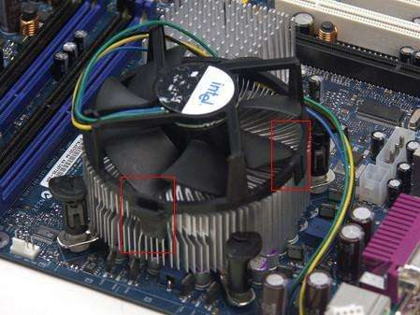
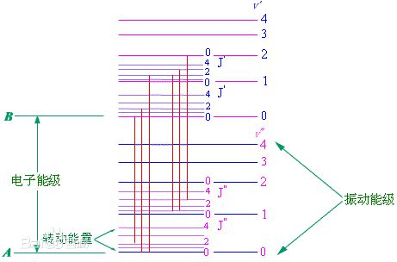
工艺瓶颈
热
可靠性

Slide 13
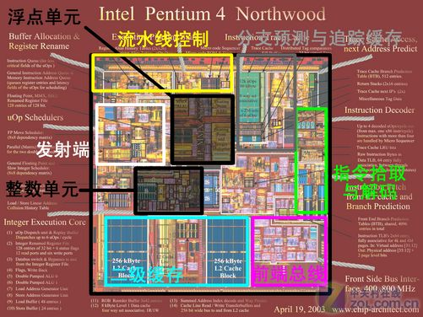
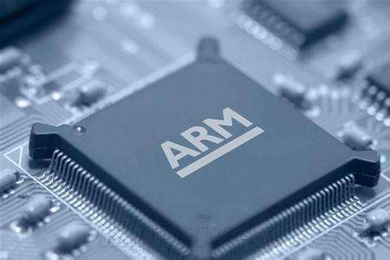
设计瓶颈
采样主频
功能测试

Slide 14
实现瓶颈

Slide 15
History of processors and architectures
About processors
Intel processors
Arm and Huawei processors
Apple processors
TaihuLight processors

Slide 16
Intel x86 Processors
Dominate laptop/desktop/server market
Evolutionary design
Backwards compatible up until 8086, introduced in 1978
Added more features as time goes on
Complex instruction set computer (CISC)
Many different instructions with many different formats
But, only small subset encountered with Linux programs
Hard to match performance of Reduced Instruction Set Computers (RISC)
But, Intel has done just that!
In terms of speed. Less so for low power.
Notes:
laptop：笔记本

Slide 17
Intel x86 Evolution: Milestones
Name Date Transistors MHz
8086 1978 29K 5-10
First 16-bit Intel processor. Basis for IBM PC & DOS
1MB address space
386 1985 275K 16-33
First 32 bit Intel processor , referred to as IA32
Added “flat addressing”, capable of running Unix
Pentium 4E 2004 125M 2800-3800
First 64-bit Intel x86 processor, referred to as x86-64
Core 2 2006 291M 1060-3333
First multi-core Intel processor
Core i7 2008 731M 1600-4400
Four cores (our shark machines)

Slide 18
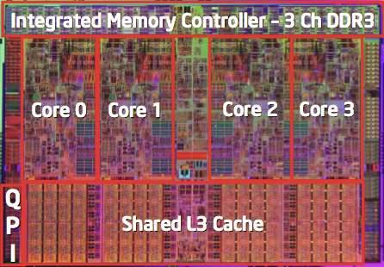
Intel x86 Processors, cont.
Machine Evolution
386 1985 0.3M
Pentium 1993 3.1M
Pentium/MMX 1997 4.5M
PentiumPro 1995 6.5M
Pentium III 1999 8.2M
Pentium 4 2000 42M
Core 2 Duo 2006 291M
Core i7 2008 731M
Added Features
Instructions to support multimedia operations
Instructions to enable more efficient conditional operations
Transition from 32 bits to 64 bits
More cores

Slide 19
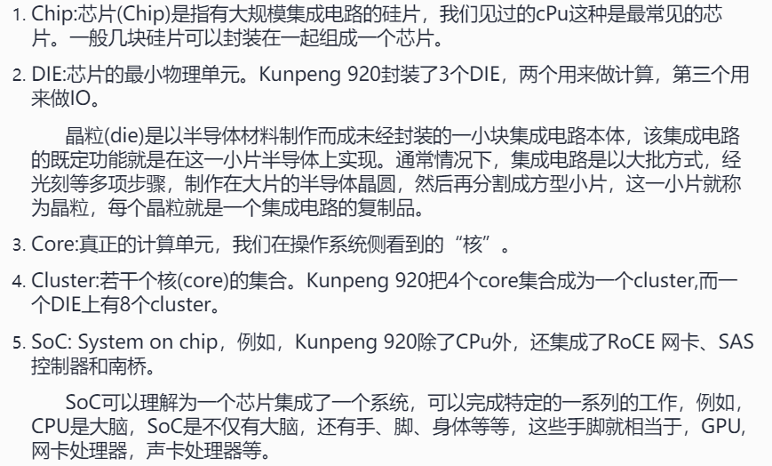
基本概念

Slide 20
Intel x86 Processors, cont.
Past Generations
1st Pentium Pro 1995 600 nm
1st Pentium III 1999 250 nm
1st Pentium 4 2000 180 nm
1st Core 2 Duo 2006 65 nm
Recent & Upcoming Generations
Nehalem 2008 45 nm
Sandy Bridge 2011 32 nm
Ivy Bridge 2012 22 nm
Haswell 2013 22 nm
Broadwell 2014 14 nm
Skylake 2015 14 nm
Kaby Lake 2016 14 nm
Coffee Lake 2017? 14 nm
Cannonlake 2018? 10 nm
Process technology
Process technology dimension = width of narrowest wires
(10 nm ≈ 100 atoms wide)

Slide 21
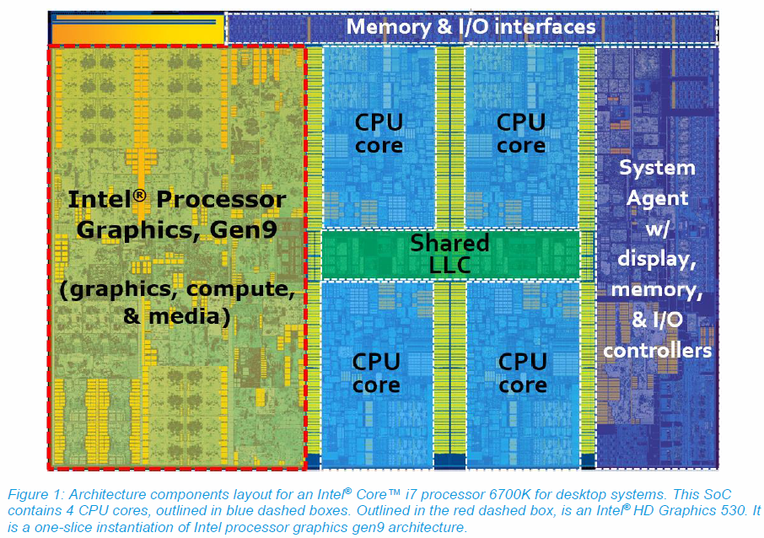
2017 State of the Art: Skylake
Mobile Model: Core i7
2.6-2.9 GHz
45 W
Desktop Model: Core i7
Integrated graphics
2.8-4.0 GHz
35-91 W
Server Model: Xeon
Integrated graphics
Multi-socket enabled
2-3.7 GHz
25-80 W
华为mate20的麒麟980处理器于2018年10月国内发布，全球首款7纳米工艺的soc芯片，ARM Cortex-A76内核，主频2133MHz
1平方厘米集成晶体管数量69亿

Slide 22
x86 Clones: Advanced Micro Devices (AMD)
Historically
AMD has followed just behind Intel
A little bit slower, a lot cheaper
Then
Recruited top circuit designers from Digital Equipment Corp. and other downward trending companies
Built Opteron: tough competitor to Pentium 4
Developed x86-64, their own extension to 64 bits
Recent Years
Intel got its act together
Leads the world in semiconductor technology
AMD has fallen behind
Relies on external semiconductor manufacturer

Slide 23
Intel’s 64-Bit History
2001: Intel Attempts Radical Shift from IA32 to IA64
Totally different architecture (Itanium)
Executes IA32 code only as legacy
Performance disappointing
2003: AMD Steps in with Evolutionary Solution
x86-64 (now called “AMD64”)
Intel Felt Obligated to Focus on IA64
Hard to admit mistake or that AMD is better
2004: Intel Announces EM64T extension to IA32
Extended Memory 64-bit Technology
Almost identical to x86-64!
All but low-end x86 processors support x86-64
But, lots of code still runs in 32-bit mode
Notes:
Intel Felt Obligated to Focus on IA64-英特尔感到有责任专注于IA64

Slide 24
History of processors and architectures
About processors
Intel processors
Arm and Huawei processors
Apple processors
TaihuLight processors

Slide 25
Arm公司
英国ARM公司是全球领先的半导体知识产权（IP）提供商。
全世界超过95%的智能手机和平板电脑都采用ARM架构。
2014年基于ARM技术的全年全球出货量是120亿颗，从诞生到现在为止基于ARM技术的芯片有600亿颗。
ARM设计了大量高性价比、耗能低的RISC处理器、相关技术及软件。技术具有性能高、成本低和能耗省的特点。在智能机、平板电脑、嵌入控制、多媒体数字等处理器领域拥有主导地位。
2016年7月18日，日本软银Softbank（韩裔日本人：孙正义，祖籍福建）同意以234亿英镑（约合310亿美元）的价格收购英国芯片设计公司ARM
英伟达于2020年9月宣布斥资400亿美元从日本软银集团手中收购Arm，并预计可能在18个月内完成交易。
英伟达在GPU领域是霸主，产品涉及到计算机图形、数据中心、汽车和人工智能相关的芯片，收购能够补齐在移动芯片领域短板，一旦完成将是脱胎换骨的蜕变。
英伟达还要面临来自英国、欧盟、美国和中国的监管机构审核。截至目前，上述监管机构尚未有宣布已经同意这笔交易的。
双方的预期最后收购期限在2022年3月，最多延长至2022年9月。收购没有完成，任何一方都可以选择退出，且英伟达必须向Arm公司支付12.5亿美元赔偿金

Slide 26
Arm公司
英国ARM公司是全球领先的半导体知识产权（IP）提供商。
全世界超过95%的智能手机和平板电脑都采用ARM架构。
2014年基于ARM技术的全年全球出货量是120亿颗，从诞生到现在为止基于ARM技术的芯片有600亿颗。
ARM设计了大量高性价比、耗能低的RISC处理器、相关技术及软件。技术具有性能高、成本低和能耗省的特点。在智能机、平板电脑、嵌入控制、多媒体数字等处理器领域拥有主导地位。
2016年7月18日，日本软银Softbank（韩裔日本人：孙正义，祖籍福建）同意以234亿英镑（约合310亿美元）的价格收购英国芯片设计公司ARM
英伟达于2020年9月宣布斥资400亿美元从日本软银集团手中收购Arm，并预计可能在18个月内完成交易。
英伟达在GPU领域是霸主，产品涉及到计算机图形、数据中心、汽车和人工智能相关的芯片，收购能够补齐在移动芯片领域短板，一旦完成将是脱胎换骨的蜕变。
英伟达还要面临来自英国、欧盟、美国和中国的监管机构审核。截至目前，上述监管机构尚未有宣布已经同意这笔交易的。
双方的预期最后收购期限在2022年3月，最多延长至2022年9月。收购没有完成，任何一方都可以选择退出，且英伟达必须向Arm公司支付12.5亿美元赔偿金
日本软银集团首席执行官孙正义进行过诸多投资，如阿里巴巴、雅虎（94年投资1亿美元，1996年上市，42岁成为世界首富）、滴滴、贝壳找房等。截至2021年6月，软银的净资产价值为2390亿美元。软银集团一共投资了800多家公司，成功的上市企业有40余家，成功率为5%左右。
2000年“马云6分钟拿下孙正义2000万美元投资”成为了创投界广为流传的一段佳话。
2014年阿里巴巴在纽约交易所上市时，日本软银所持有股份价值翻了约2900倍。
到2020年7月，孙正义已经陆续从阿里套现了137亿美元。如今阿里巴巴的市值已经超过5500亿美元，孙正义旗下的软银集团依然是阿里巴巴最大的股东，持有阿里巴巴24.9%的股份，价值1300亿美元。
错过：1亿美元收购亚马逊30%股份（差额3000万），如今亚马逊的市值早已超过了1.8万亿美元，如果成功，升值4000倍，仍然是首富

Slide 27
Arm processor
ARM处理器是英国Acorn有限公司设计的低功耗成本的第一款RISC微处理器。全称为Advanced RISC Machine。ARM处理器本身是32位设计，但也配备16位指令集，一般来讲比等价32位代码节省达35%，却能保留32位系统的所有优势。
ARM处理器的三大特点是：耗电少功能强、16位/32位双指令集和合作伙伴众多。
体积小、低功耗、低成本、高性能；
支持Thumb（16位）/ARM（32位）双指令集，能很好的兼容8位/16位器件；
大量使用寄存器，指令执行速度更快；
大多数数据操作都在寄存器中完成；
寻址方式灵活简单，执行效率高；
指令长度固定。

Slide 28
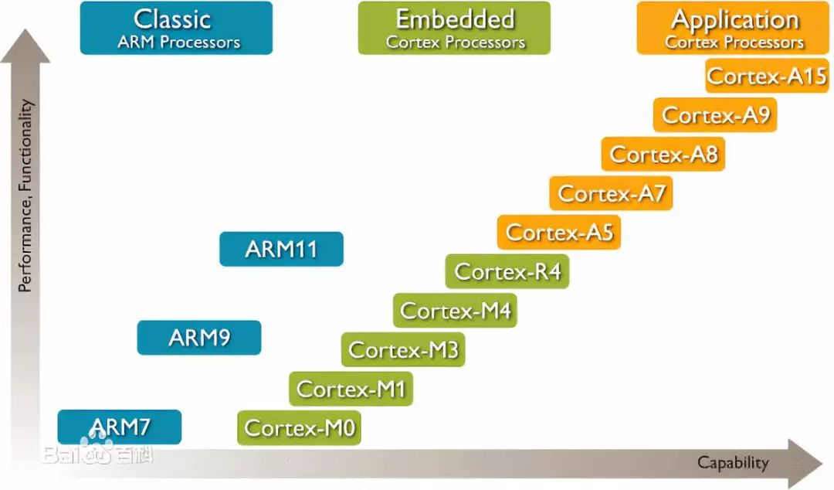
ARM架构发展史 (1)
架构 | 处理器家族
ARMv1 | ARM1
ARMv2 | ARM2、ARM3
ARMv3 | ARM6、ARM7
ARMv4 | Strong ARM、ARM7TDMI、ARM9TDMI
ARMv5 | ARM7EJ、ARM9E、ARM10E、Xscale
ARMv6 | ARM11、ARM Cortex-M
ARMv7 | ARM Cortex-A、ARM Cortex-M、ARM Cortex-R
ARMv8 | Cortex-A50,Cortex-A57,Cortex-A72

Slide 29
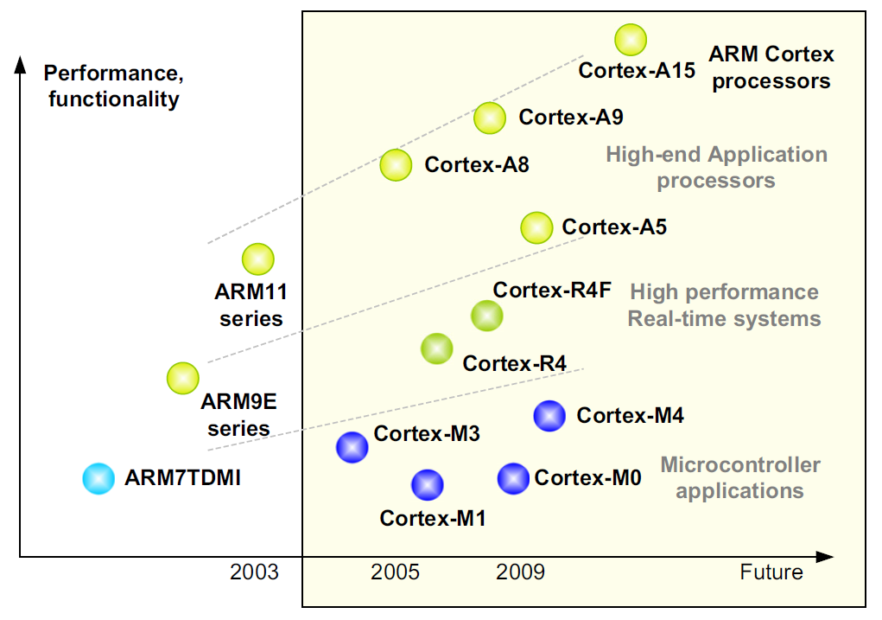
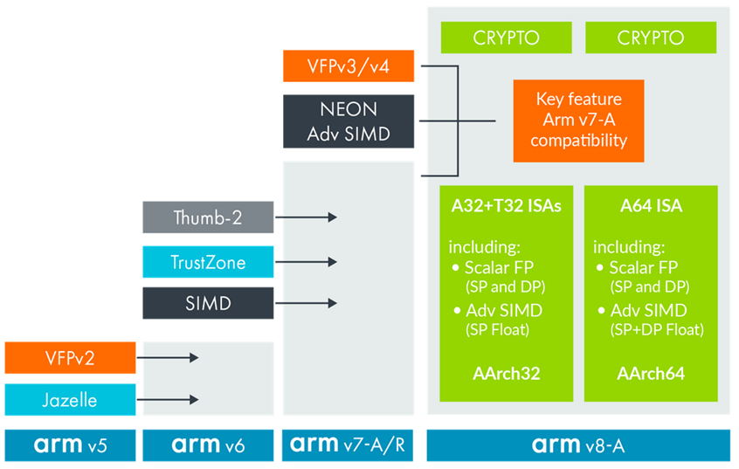
架构发展史 2)
从ARMv7(Arm11之后)开始，CPU命名为Cortex，并划分为A、R、M三大系列，分别为不同的市场提供服务
A (Application)系列：应用型处理器，面向具有复杂软件操作系统的面向用户的应用，为手机、平板、AP等终端设备提供全方位的解决方案；
R (Real-Time)系列：实时高性能处理器，为要求可靠性、高可用性、容错功能、可维护性和实时响应的嵌入式系统提供高性能计算解决方案；
M (Microcontroller)系列：高能效、易于使用的处理器，主要用于通用低端，工业，消费电子领域微控制器。

Slide 30
ARM公司授权体系
目前在全球拥有大约1000个授权合作商、320家伙伴，但是购买架构授权的厂家不超过20家，中国有华为、飞腾获得了架构授权。
按照所授权的架构和指令集（如ARMv8）自行编写代码、设计芯片。
架构/指令集授权
提供RTL代码，处理器的核数、缓存可以自己配置。自主设计主频、工艺、代工厂等。
处理器授权
处理器优化包/物理IP包授权（POP）
只能按照ARM设计好的处理器类型、在指定的代工厂进行生产。
2019年5月22日，据英国广播公司(BBC)报道，英国芯片设计商ARM指示员工停止与华为及其子公司的“所有有效合同”，以遵守最近的美国贸易限制。ARM的设计构成了全球大多数移动设备处理器的基础，其设计包含“美国原产技术”。
Notes:
寄存器传输级（Register-Transfer Level, RTL）是通过硬件描述语言来描述实际电路的一种高层次模型。
处理器优化包 (Processor Optimization Pack, POP)。

Slide 31
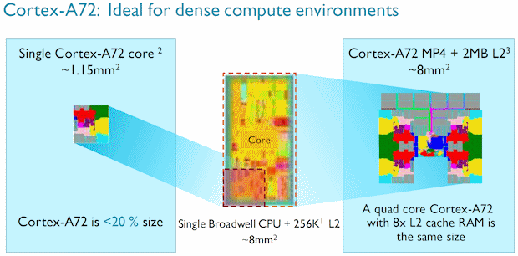
ARM提供更多计算核心
工艺、主频遇到瓶颈后，开始通过增加核数的方式来提升性能；
芯片的物理尺寸有限制，不能无限制的增加；
ARM的众核横向扩展空间优势明显。
单个X86核面积
≈8mm²
单核
多核
众核
单个ARM核面积
≈1.15mm²

Slide 32

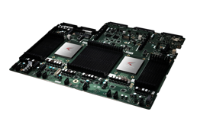
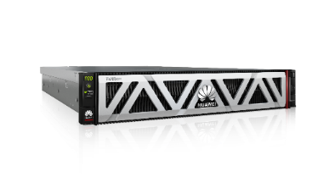

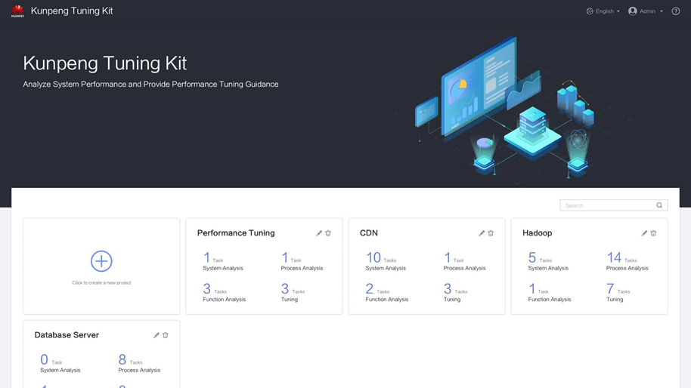
鲲鹏
鲲鹏处理器是面向ICT领域兼容ARM 64bit指令集的多核处理器芯片，基于华为自研的具有完全知识产权的ARMv8架构，采用业界领先的7nm制程，多Die合封的Chiplet封装工艺，在提供强大计算能力的同时还集成了丰富且强大的I/O能力，为行业用户实现业务加速提供支撑。
鲲鹏是SoC
鲲鹏是计算平台
鲲鹏是生态应用
CPU Die
CPU Die
I/O Die
处理器->单机->集群，鲲鹏开放硬件平台
使能合作伙伴
使能行业应用
应用
大数据
鲲鹏开放主板
鲲鹏服务器
中间件
分布式存储
数据库
高性能计算
制程工艺领先：业界领先7nm制程，
多Die合封的Chiplet架构
自研多核内核：自研CPU内核算力提升50%，自研片间互联，支持多路互联
率先支持下一代网络和接口：支持8通道内存控制器和100GE端口
完备的软件工具链，发挥鲲鹏最佳性能
操作系统
原生应用
服务器/PC
云服务
分析扫描工具
代码迁移工具
性能优化工具
加速库

Slide 33
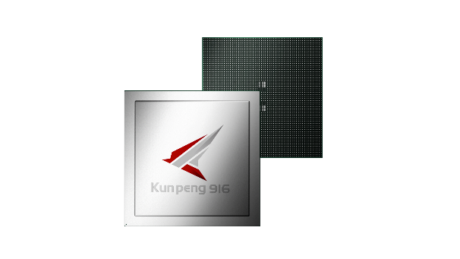
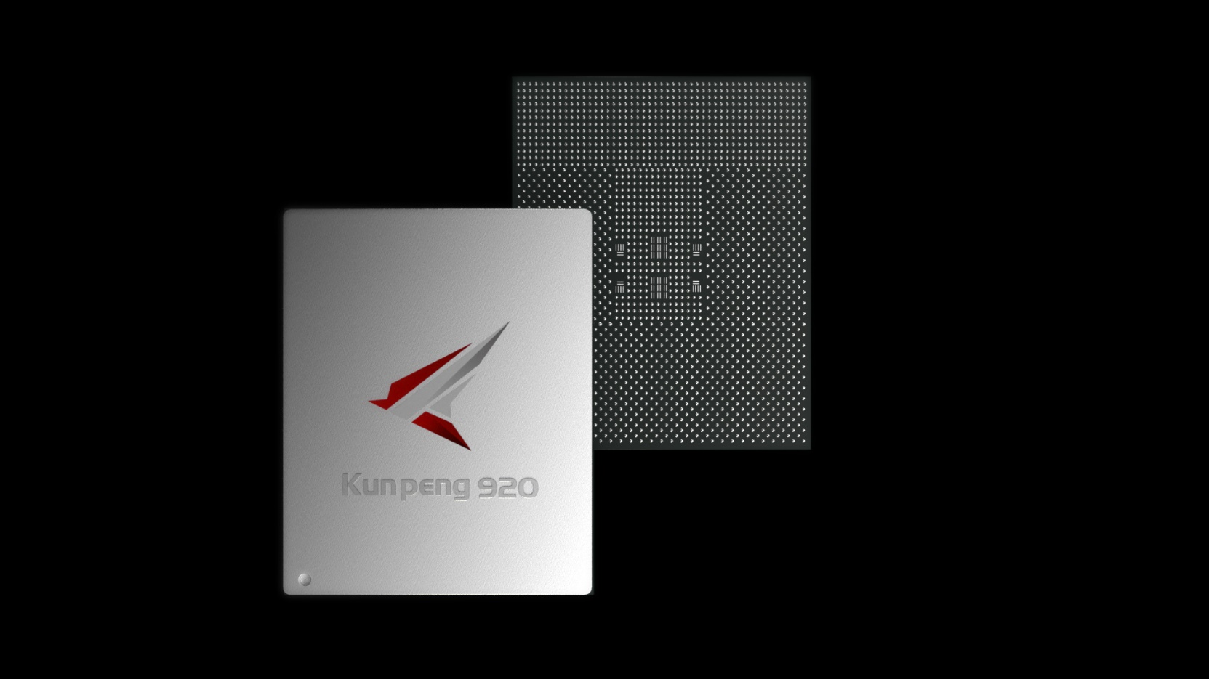
鲲鹏处理器
鲲鹏916
鲲鹏920
支持多路互联的ARM处理器
7nm制程，数据中心ARM处理
32核，2.4 GHz主频
SPECint性能匹配业界中端，功耗低至75 W
支持4通道DDR4控制器
支持PCI-e 3.0和SAS/SATA 3.0
集成板载GE/10 GE网络
支持2路互联
计算核数提升1倍，最多64核
SPECint性能提升超过2倍
内存通道数提升1倍，支持8通道DDR4控制器
支持PCI-e 4.0和CCIX
集成板载100 GE网络和加密、压缩加速引擎
支持2路或4路互联

Slide 34
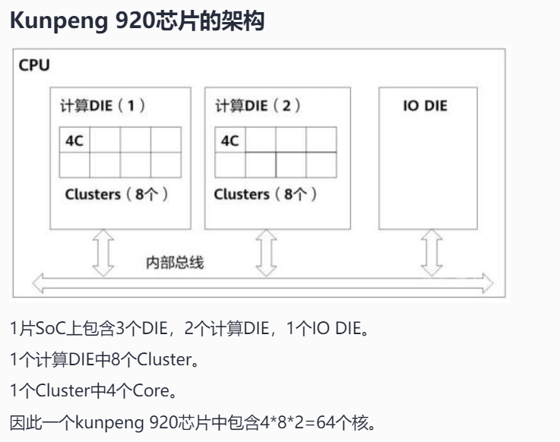
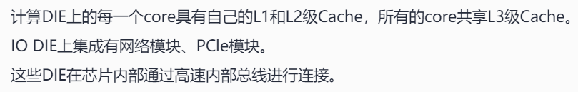
鲲鹏

Slide 35
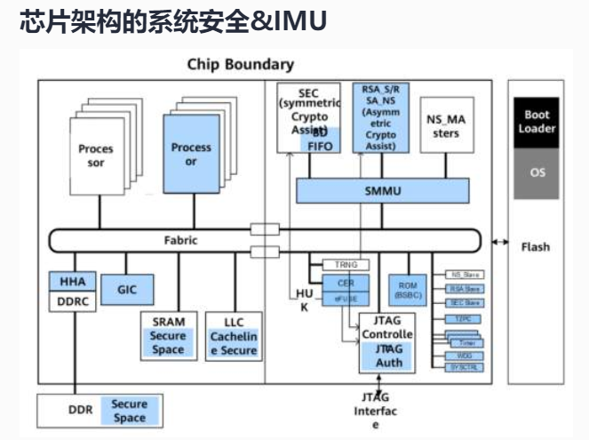
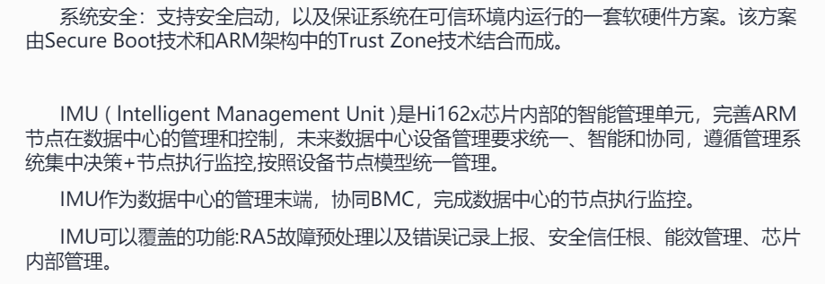

Slide 36
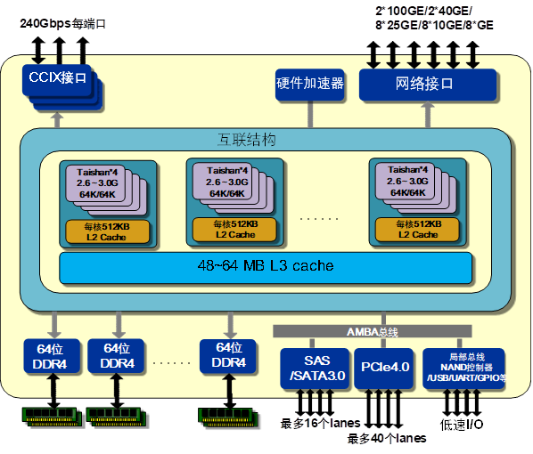
鲲鹏920系列芯片规格
集成最多64×自研核
指令集兼容ARMv8.2, 最高主频达3.0GHz
每核集成64KB L1 I/D缓存
每核独享512KB L2缓存，单芯片共享48-64MB L3缓存
8×DDR4控制器@2933MT/s
集成PCI-e/SAS接口
支持PCI-e 4.0，向下兼容PCI-e 3.0/2.0/1.0
支持x16,x8,x4,x2,x1 PCI-e 4.0, 集成20 PCI-e控制器
支持16×SAS/SATA 3.0控制器
支持CCIX接口，支持加速器的缓存一致性
支持2×100G RoCE v2, 支持25GE/50GE/100GE标准NIC
支持2P/4P扩展
封装大小: 60mm×75mm

Slide 37
History of processors and architectures
About processors
Intel processors
Huawei processors
Apple processors
TaihuLight processors

Slide 38
M1 processor
2020年11月11日凌晨，苹果正式发布了M1芯片，试图将iPhone和iOS的成功复刻到Mac产品线身上，打造出苹果具有完全掌控力的软硬件生态圈，彻底打通PC、手机、平板、电视乃至物联网设备之间的隔阂
Apple M1被用于13英寸MacBook Air、13英寸MacBook Pro、Mac Mini、iMac 24和iPad Pro身上
Notes:
trillion：万亿

Slide 39
M1 Pro and M1 Max
2021年10月19日，苹果发布M1 Pro和M1 Max（ARM架构）是苹果以自研芯片替代英特尔芯片计划的一部分，也是苹果公司迄今为止推出的最强电脑芯片

Slide 40
M1 Pro processor
M1 Pro的封装晶体管数量为337亿个（华为麒麟9000芯片153亿个，苹果M1芯片160亿个），由8颗高性能核心和2颗高效率核心组成新的10核CPU，速度比M1快70%；与市场上最新的8核PC笔记本电脑CPU相比，M1 Pro在同等功耗水平下的CPU性能高出1.7倍，达到峰值水平性能的功耗则降低70%。
图形处理方面，M1 Pro芯片GPU最高配置为16核，速度最快达到M1的3倍以上，与最新款8核PC笔记本电脑芯片集成显卡相比，速度最快可达7倍以上；与PC笔记本电脑所用的大功率独立显卡相比，M1 Pro性能更高的同时功耗降低70%；M1 Pro最高可配置适用于3D设计师、游戏开发人员等创意工作者的移动办公。

Slide 41
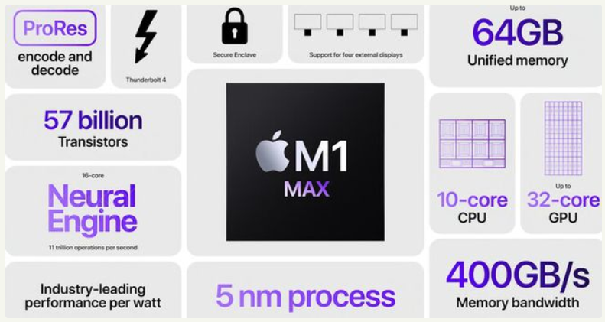
M1 Max processor
Apple M1 Max晶体管数量进一步增加到570亿个，其CPU核心与AI引擎与Apple M1 Pro相同，32个GPU核心（2倍），统一内存64GB LPDDR5（2倍），512-bit位宽和400GB/s高带宽。

Slide 42
Intel processor performance
从2008年到 2017年长达9年时间，Intel处理器更新了7代，在消费者市场一直是i3双核4线程，i5四核四线程，i7四核八线程的步调，每一代比上代同频性能提升3%-5%，雷打不动。
久而久之，Intel也得到了一个“牙膏厂”的外号。

Slide 43
Performance-1

Slide 44
Performance-2

Slide 45
Performance-3

Slide 46
Performance-4
新款14英寸的MacBook Pro，CPU性能相比上代英特尔酷睿i7提升3.7倍，GPU性能则最多提升13倍，机器学习性能提升11倍

Slide 47
History of processors and architectures
About processors
Intel processors
Huawei processors
Apple processors
TaihuLight processors

Slide 48
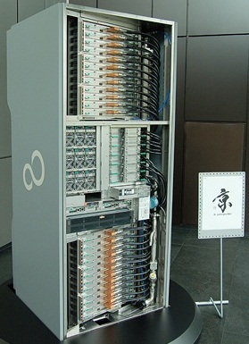

2011最快的五台超级计算机（1）
日本：K计算机
制造商：富士通公司
地点：日本神户
最大计算性能：10,510 Tflops
处理器：SPARC64 VIIIfx 2.0GHz
处理器核数：224,162个
内存容量：1,410,048 Gb
OS：Linux
互联方式：私有
功耗：12,660Kw
电费：
12660KW*24Hour*30day=9,115,200KW
如果按照工业用电1元/KW的话，一个月的电费是将近1千万元人民币

Slide 49

2011最快的五台超级计算机（2）
中国：天河一号A1
制造商：国防科大
地点：国家超级计算天津中心
最大计算性能：2,566 Tflops
处理器：Xeon X5670 2.93GHz/NVIDIA 2050 GPU
处理器核数：186,368个
内存容量：229,376 Gb
OS：Linux
互联方式：私有
功耗：4040Kw

Slide 50
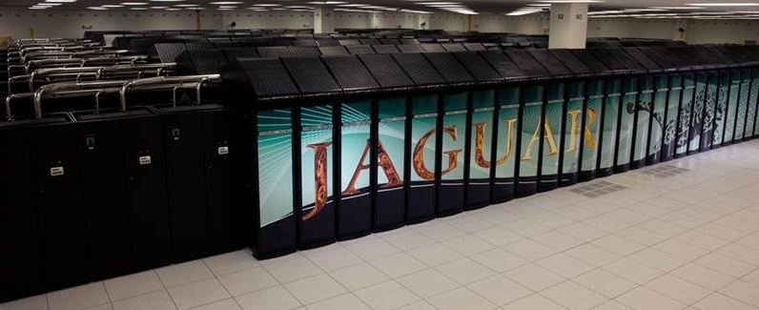
2011最快的五台超级计算机（3）
美国：Jaguar
制造商：Cray公司
地点：田纳西州橡树岭国家实验室
最大计算性能：1,759 Tflops。
处理器：AMD Opteron Six Core 2.6GHz
处理器核数：224,162个
内存容量：
OS：Linux
互联方式：私有
功耗：6,950Kw

Slide 51

2011最快的五台超级计算机（4）
中国：曙光TC3600刀片系统Nebulae
制造商：曙光公司
地点：国家超级计算深圳中心
最大计算性能：1,271 Tflops。
处理器：Intel X5650 6C 2.66GHz/Nvidia 2050 GPU
处理器核数：120,640
内存容量：
OS：Linux
互联方式：Infiniband QDR
功耗：2,580Kw

Slide 52
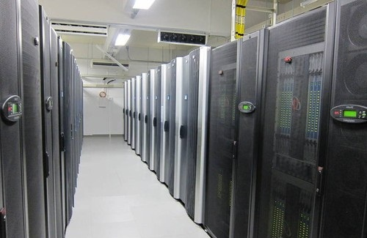
2011最快的五台超级计算机（5）
日本：HP ProLiant SL390 TSUBAME 2.0
制造商：NEC/HP公司
地点：东京工业大学
最大计算性能：1192 Tflops。
处理器：HP ProLiant SL390s G7/Xeon X5670 6C Nvidia 2050 GPU
处理器核数：73278
内存容量：90919 Gb
OS：Linux
互联方式：Infiniband QDR
功耗：1399Kw

Slide 53
2013年Top500（11月18日）
1、天河二号（国防科大）：每秒33.86千万亿次浮点运算
2、泰坦（美国橡树岭国家实验室）：每秒17.59千万亿次浮点运算
3、红杉（美国劳伦斯-利弗莫尔国家实验室）
4、京（日本理化研究所得）
5、米拉（美国阿尔贡国家实验室）
500强中，美国265个，中国63个，日本28个

Slide 54
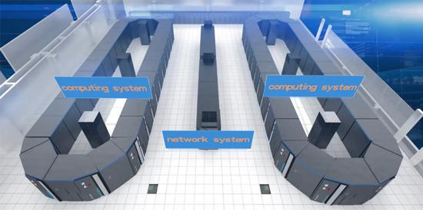
2016年Top500
2016年6月20日公布，Linpack测试
1、神威·太湖之光（中国国家超级计算无锡中心）：每秒9.3亿亿次浮点运算，太湖之光搭载申威26010众核处理器，功耗比达到每瓦特60.51亿次运算。与天河二号相比，持续计算速度提升了近3倍，测试功耗却更低（15371KW，天河二号为17808KW）

Slide 55
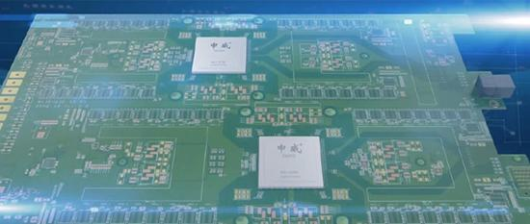
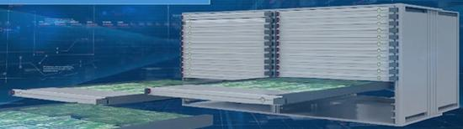
太湖之光TaiHuLight
2015年4月，美国商务部发布公告，决定禁止英特尔向四家国家超级计算机中心出售Xeon Phi处理器。而在此之前，曾经的TOP500冠军天河二号采用的就是Xeon系列处理器。这意味着，天河二号将无法继续使用英特尔提供的用于升级系统的新款芯片。
申威26010采用了“CPU+加速器”的方案（管理核心+运算核心），为64位RISC（主频1.45GHz），拥有260个处理核心和4个内存控制器。处理器内包括四个核心组，每组有65个内核，由8×8 Mesh架构计算集群（CPE）、一个管理单元（MPE）、一个内存控制器（MC）组成。其中，MPE和MC也可以被当作独立的处理核心，前者负责系统管理和通讯，后者则用于浮点运算，单个内存（128bit的DDR3）带宽为34GB/s，因此整个处理器提供了136.5GB/s的带宽。

Slide 56
2016年Top500
2、天河二号（国防科大，2013-2015年蝉联第一）：每秒3.386亿亿次浮点运算，广州超算中心，英特尔Xeon处理器，运行的是基于Linux的麒麟系统
3、泰坦（美国橡树岭国家实验室）：每秒17.59千万亿次浮点预算
4、红杉（美国劳伦斯-利弗莫尔国家实验室）
5、京（日本理化研究所）

Slide 57
2016年Top500
“神威-太湖之光”系统的峰值性能、持续性能、性能功耗比等三项关键指标均为世界第一。其中，峰值性能达到12.54亿亿次每秒，这是全球首个突破十亿亿次的；持续性能达到9.3亿亿次每秒，是 “天河二号”的近3倍。性能功耗比为60.51亿次/瓦，比“天河二号”节能60%
500强中，中国167个（2015年11月为109个），美国165个
双第一

Slide 58
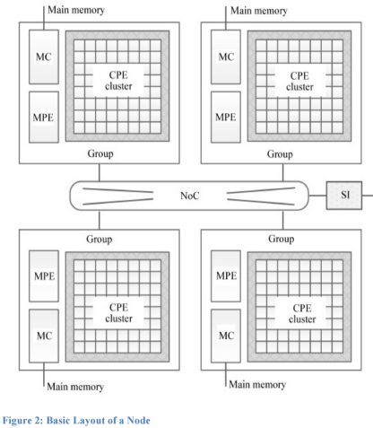
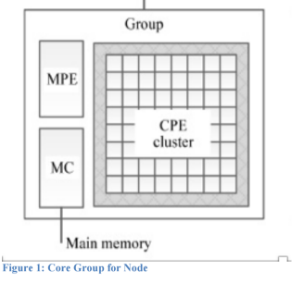
太湖之光TaiHuLight
申威26010采用了“CPU+加速器”的方案（管理核心+运算核心），为64位RISC（主频1.45GHz），拥有260个处理核心和4个内存控制器。处理器内包括四个核心组，每组有65个内核，由8×8 Mesh架构计算集群（CPE）、一个管理单元（MPE）、一个内存控制器（MC）组成。其中，MPE和MC也可以被当作独立的处理核心，前者负责系统管理和通讯，后者则用于浮点运算，单个内存（128bit的DDR3）带宽为34GB/s，因此整个处理器提供了136.5GB/s的带宽。

Slide 59
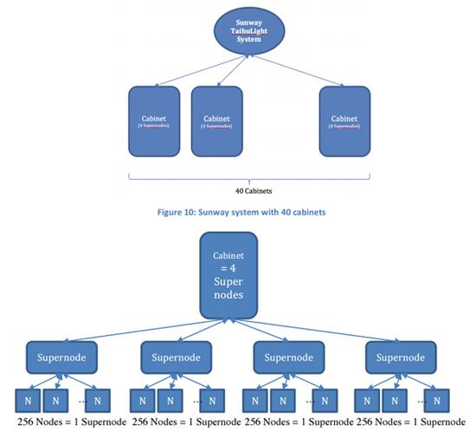
太湖之光TaiHuLight
太湖之光架构应该是沿用了MPP（大规模并行处理）分布式方案。太湖之光由40个计算机柜组成，每个机柜有4个SuperNode（256个节点组成），共拥有40960个节点，每个节点单CPU有260个核心，主板为双节点设计，每个CPU固化的板载内存为32GB DDR3-2133。

Slide 60
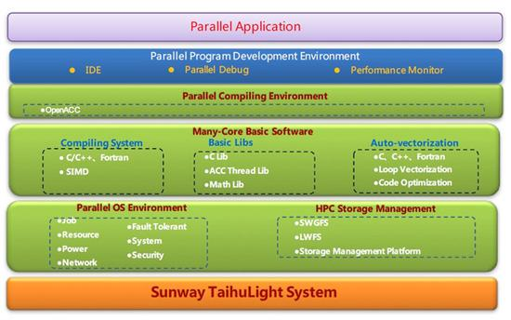
太湖之光TaiHuLight
太湖之光运行的是基于Linux的Sunwei Raise OS 2.0.5操作系统，配有兼容众核的编译器，支持Fortran、C/C++、OpenACC 2.0等语言，以及神威OpenACC编译工具。互联方面，其选择了PCI-E 3.0物理链路，软件协议是自主的Sunway Network。在PCI-E嵌入的交换芯片会被当作虚拟网卡使用，这就使得各节点有了独立的IP。

Slide 61
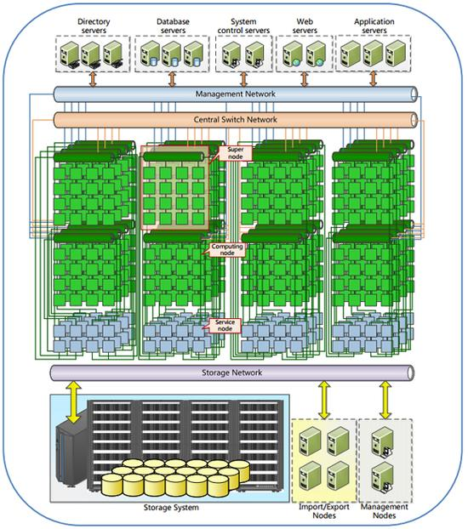
太湖之光TaiHuLight

Slide 62
太湖之光TaiHuLight-不足
制造工艺，有人猜测28nm，尽管并不是官方说法，但相较英特尔的14nm还是有些落后
太湖之光的高性能共轭梯度法HPCG（High Performance Conjugate Gradients）成绩也一般，峰值效率为0.3%，即神威太湖的HCPG分只有理论计算能力的0.3%。相比之下，天河和Titan的HCPG分可以到1.1%左右。富士通的京更是高达4.9%。所以，尽管神威太湖的名义计算能力是京的10倍，但是对实际应用而言，比5年前的京还慢不少。
软件支持

Slide 63
太湖之光TaiHuLight-不足
其他
流片/开发：国外工具
跑分需要：严重牺牲内存（内存只有1.31 PB/天河2号为1.4PB）和网络（国产众核芯片内存带宽仅有136.51G，而且用的还是DDR3，相比之下，Intel的KNL和英伟达的Tesla都采用3D堆叠内存，内存带宽更是达到512G(Intel PHI) 和 720G（英伟达 Tesla）），优先保证浮点计算速度，多集成处理器内核
(高性能指标：每秒浮点计算能力/内存速度/网络(Interconnection) /速度)：前一个指标对于计算重要，后两项指标对于图形和大数据很重要
神威的这次跑分有反击美帝禁运的重大政治意义，技术储备不足，所以选择了这样的设计也是无可厚非的。

Slide 64
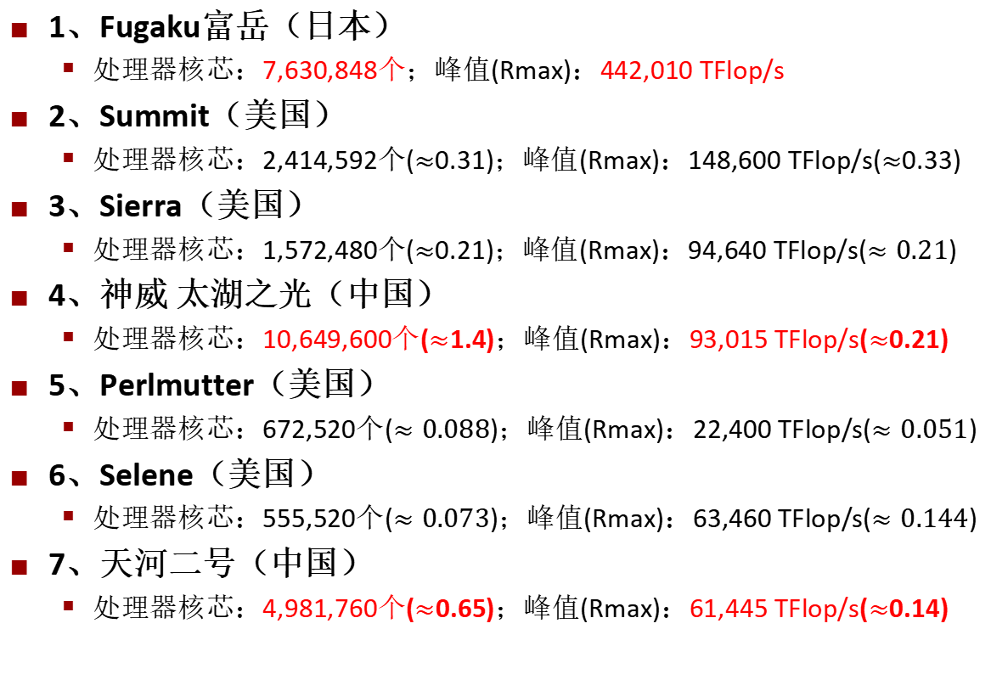
2021年Top500排名
1、Fugaku富岳（日本）
处理器核芯：7,630,848个；峰值(Rmax)：442,010 TFlop/s
2、Summit（美国）
处理器核芯：2,414,592个($≈$0.31)；峰值(Rmax)：148,600 TFlop/s($≈$0.33)
3、Sierra（美国）
处理器核芯：1,572,480个($≈$0.21)；峰值(Rmax)：94,640 TFlop/s($≈0.21$)
4、神威 太湖之光（中国）
处理器核芯：10,649,600个($≈$1.4)；峰值(Rmax)：93,015 TFlop/s($≈$0.21)
5、Perlmutter（美国）
处理器核芯：672,520个($≈0.088$)；峰值(Rmax)：22,400 TFlop/s($≈0.051$)
6、Selene（美国）
处理器核芯：555,520个($≈0.073$)；峰值(Rmax)：63,460 TFlop/s($≈0.144$)
7、天河二号（中国）
处理器核芯：4,981,760个($≈$0.65)；峰值(Rmax)：61,445 TFlop/s($≈$0.14)

Slide 65
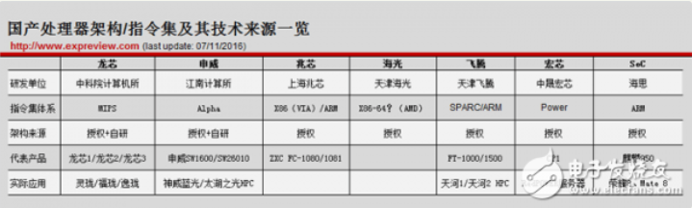
中国芯

Slide 66
Today: Machine Programming
History of processors and architectures(05)
Assembly Basics: Registers, operands, move(05)
Arithmetic & logical operations(05)
Control: Condition codes(06)
Procedures(07)
Arrays(08)
Structures(08)
Unions(08)

Slide 67
Assembly/Machine Code View
CPU
Memory
Registers
Addresses
Data
Code
Data
Stack
PC
Condition
Codes
Instructions
Programmer-Visible State
PC: Program counter
Address of next instruction
Called “RIP” (x86-64)
Register file
Heavily used program data
Condition codes
Store status information about most recent arithmetic or logical operation
Used for conditional branching
Memory
Byte addressable array
Code and user data
Stack to support procedures

Slide 68
x86-64 Integer Registers
%rax
%r8
%eax
%r8d
%rbx
%r9
%ebx
%r9d
%rcx
%r10
%ecx
%r10d
%rdx
%r11
%edx
%r11d
%rsi
%r12
%esi
%r12d
%rdi
%r13
%edi
%r13d
%rsp
%r14
%esp
%r14d
%rbp
%r15
%ebp
%r15d
Can reference low-order 4 bytes (also low-order 1 & 2 bytes)
Not part of memory (or cache)

Slide 69
Some History: IA32 Registers
Origin
(mostly obsolete)
%eax
%ax
%ah
%al
accumulate
%ecx
%cx
%ch
%cl
counter
%edx
%dx
%dh
%dl
data
general purpose
%ebx
%bx
%bh
%bl
base
%esi
source
index
%si
%edi
destination
index
%di
%esp
stack
pointer
%sp
%ebp
base
pointer
%bp
16-bit virtual registers
(backwards compatibility)
Notes:
%al,%ah,%ax,%eax,%rax这些寄存器可以直接使用
Obsolete-废弃的；老式的

Slide 70
Assembly Characteristics: Operations
Transfer data between memory and register
Load data from memory into register
Store register data into memory
Perform arithmetic function on register or memory data
Transfer control
Unconditional jumps to/from procedures
Conditional branches
Indirect branches
C Data Type | Typical 32-bit | Typical 64-bit | x86-64
char | 1 | 1 | 1
short | 2 | 2 | 2
int | 4 | 4 | 4
long | 4 | 8 | 8
float | 4 | 4 | 4
double | 8 | 8 | 8
pointer | 4 | 8 | 8

Slide 71
movq Operand Combinations
Source
Dest
Src,Dest
C Analog
Reg
movq $0x4,%rax
temp = 0x4;
Imm
Mem
movq $-147,(%rax)
*p = -147;
Reg
movq %rax,%rdx
temp2 = temp1;
movq
Reg
Mem
movq %rax,(%rdx)
*p = temp;
Mem
Reg
movq (%rax),%rdx
temp = *p;
Cannot do memory-memory transfer with a single instruction

Slide 72
Today: Machine Programming
History of processors and architectures(05)
Assembly Basics: Registers, operands, move(05)
Arithmetic & logical operations(05)
Control: Condition codes(06)
Procedures(07)
Arrays(08)
Structures(08)
Unions(08)

Slide 73
X86-64常用指令类型
（1）传送指令
通用数据传送指令
MOV：一般传送，包括movb、movw、movl、movq等
MOVS：符号扩展传送，如movsbw、movswl等
MOVZ：零扩展传送，如movzwl、movzbl等
XCHG：数据交换
PUSH/POP：入栈/出栈，如pushl,pushw,popl,popw等
地址传送指令
LEA：加载有效地址，如leal (%edx,%eax), %eax”的功能为R[eax]←R[edx]+R[eax]，执行前，若R[edx]=i，R[eax]=j，则指令执行后，R[eax]=i+j
输入输出指令
IN和OUT：I/O端口与寄存器之间的交换
标志传送指令
PUSHF、POPF：将EFLAG压栈，或将栈顶内容送EFLAG

Slide 74
X86-64常用指令类型
（2）定点算术运算指令
加 / 减运算（影响标志、不区分无/带符号）
ADD：加，包括addb、addw、addl、addq等
SUB：减，包括subb、subw、subl、subq等
增1 / 减1运算（影响除CF以外的标志、不区分无/带符号）
INC：加，包括incb、incw、incl、incq等
DEC：减，包括decb、decw、decl、decq等
取补运算（影响标志、若对0取补，则结果为0/CF=0,否则CF=1）
NEG：取负，包括negb、negw、negl、negq等
比较运算（做减法得到标志、不区分无/带符号）
CMP：比较，包括cmpb、cmpw、cmpl、cmpq等
乘 / 除运算（不影响标志、区分无/带符号）
MUL / IMUL：无符号乘 / 带符号乘（b、w、l、q）
DIV/ IDIV：带无符号除 / 带符号除（b、w、l、q）

Slide 75
X86-64常用指令类型
（3）按位运算指令
逻辑运算（仅NOT不影响标志，其他指令OF=CF=0，而ZF和SF根据结果设置：若全0，则ZF=1；若最高位为1，则SF=1 ）
NOT：非，包括 notb、notw、notl、notq等
AND：与，包括 andb、andw、andl、andq等
OR：或，包括 orb、orw、orl、orq等
XOR：异或，包括 xorb、xorw、xorl、xorq等
TEST：做“与”操作测试，仅影响标志
移位运算（左/右移时，最高/最低位送CF）
SHL/SHR：逻辑左/右移，包括 shlb、shrw、shrl、shrq等
SAL/SAR：算术左/右移，左移判溢出，右移高位补符
ROL/ROR: 循环左/右移，包括 rolb、rorw、roll、rolq等
RCL/RCR: 带循环左/右移，将CF作为操作数一部分循环移位
以上内容不要死记硬背，遇到具体指令时能查阅到并理解即可。

Slide 76
X86-64常用指令类型
（4）控制转移指令
指令执行可按顺序 或 跳转到转移目标指令处执行
无条件转移指令
JMP DST：无条件转移到目标指令DST处执行
条件转移
Jcc DST：cc为条件码，根据标志（条件码）判断是否满足条件，若满足，则转移到目标指令DST处执行，否则按顺序执行
条件设置
SETcc DST：将条件码cc保存到DST（通常是一个8位寄存器 ）
调用和返回指令 （用于过程调用）
CALL DST：返回地址RA入栈，转DST处执行
RET：从栈中取出返回地址RA，转到RA处执行
以上内容不要死记硬背，遇到具体指令时能查阅到并理解即可。

Slide 77
Today: Machine Programming
History of processors and architectures(05)
Assembly Basics: Registers, operands, move(05)
Arithmetic & logical operations(05)
Control: Condition codes(06)
Procedures(07)
Arrays(08)
Structures(08)
Unions(08)

Slide 78
Jumping
jX Instructions
Jump to different part of code depending on condition codes
jX | Condition | Description
jmp | 1 | Unconditional
je | ZF | Equal / Zero
jne | ~ZF | Not Equal / Not Zero
js | SF | Negative
jns | ~SF | Nonnegative
jg | ~(SF^OF)&~ZF | Greater (Signed)
jge | ~(SF^OF) | Greater or Equal (Signed)
jl | (SF^OF) | Less (Signed)
jle | (SF^OF)|ZF | Less or Equal (Signed)
ja | ~CF&~ZF | Above (unsigned)
jb | CF | Below (unsigned)

Slide 79
x86-64 Stack
Region of memory managed with stack discipline
Grows toward lower addresses
Register %rsp contains lowest stack address
address of “top” element
Stack “Bottom”
Increasing
Addresses
Stack Grows
Down
Stack Pointer: %rsp
Stack “Top”

Slide 80
x86-64 Stack: Push
pushq Src
Fetch operand at Src
Decrement %rsp by 8
Write operand at address given by %rsp
Stack “Bottom”
val
Increasing
Addresses
Stack Grows
Down
Stack Pointer: %rsp
Stack “Top”

Slide 81
x86-64 Stack: Push
pushq Src
Fetch operand at Src
Decrement %rsp by 8
Write operand at address given by %rsp
Stack “Bottom”
val
Increasing
Addresses
Stack Grows
Down
Stack Pointer: %rsp
-8
Stack “Top”

Slide 82
x86-64 Stack: Pop
Carnegie Mellon
popq Dest
Read value at address given by %rsp
Increment %rsp by 8
Store value at Dest (usually a register)
Stack “Bottom”
Increasing
Addresses
Stack Grows
Down
Stack Pointer: %rsp
val
Stack “Top”

Slide 83
x86-64 Stack: Pop
popq Dest
Read value at address given by %rsp
Increment %rsp by 8
Store value at Dest (usually a register)
Stack “Bottom”
Increasing
Addresses
val
Stack Grows
Down
Stack Pointer: %rsp
+8
Stack “Top”

Slide 84
x86-64 Stack: Pop
popq Dest
Read value at address given by %rsp
Increment %rsp by 8
Store value at Dest (usually a register)
Stack “Bottom”
Increasing
Addresses
Stack Grows
Down
Stack Pointer: %rsp
val
(The memory doesn’t change, only the value of %rsp)
Stack “Top”

Slide 85
Today: Machine Programming
History of processors and architectures(05)
Assembly Basics: Registers, operands, move(05)
Arithmetic & logical operations(05)
Control: Condition codes(06)
Procedures(07)(略)
Arrays(08)(略)
Structures(08)(略)
Unions(08)(略)

